Slide 1
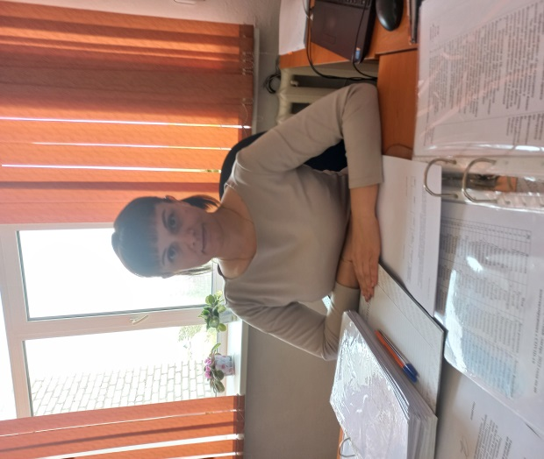
Педагогический вернисаж
Фото педагога
Пестерева Наталья Александровна
Учитель изобразительного искусства
Филиал МАОУ "Аромашевская СОШ им. Героя Советского Союза В.Д. Кармацкого" Кармацкая СОШ
Каждый день, это новый шанс.

Slide 2
Метод «Рисование мятой бумагой»
Используя нетрадиционную технику рисования на уроках, ученикам удается воплощать свои замыслы, свободно выражать свои мысли. Творческий процесс научил детей исследовать, и умело обращаться со своим миром. Дети научились помогать друг другу, выстраивать партнерские отношения с педагогом, это придало им уверенности. Ребята начинают чувствовать пользу творчества и верят, что это шаги к достижению цели, а не препятствие. Ведь главным является не готовый продукт – рисунок или поделка, а развитие личности: формирование уверенности в себе, в своих способностях. При применении нетрадиционных техник рисования, у детей формируется устойчивый интерес к изобразительной деятельности.

Slide 3
Применение на уроке
Предмет: Изобразительное искусство
Класс:7
Тема: Цвет — элемент композиционного творчества. Свободные формы: линии и тоновые пятна
Этап урока: Изучение нового материала
Необходимые материалы: бумага , краски , мольберт .

Slide 4
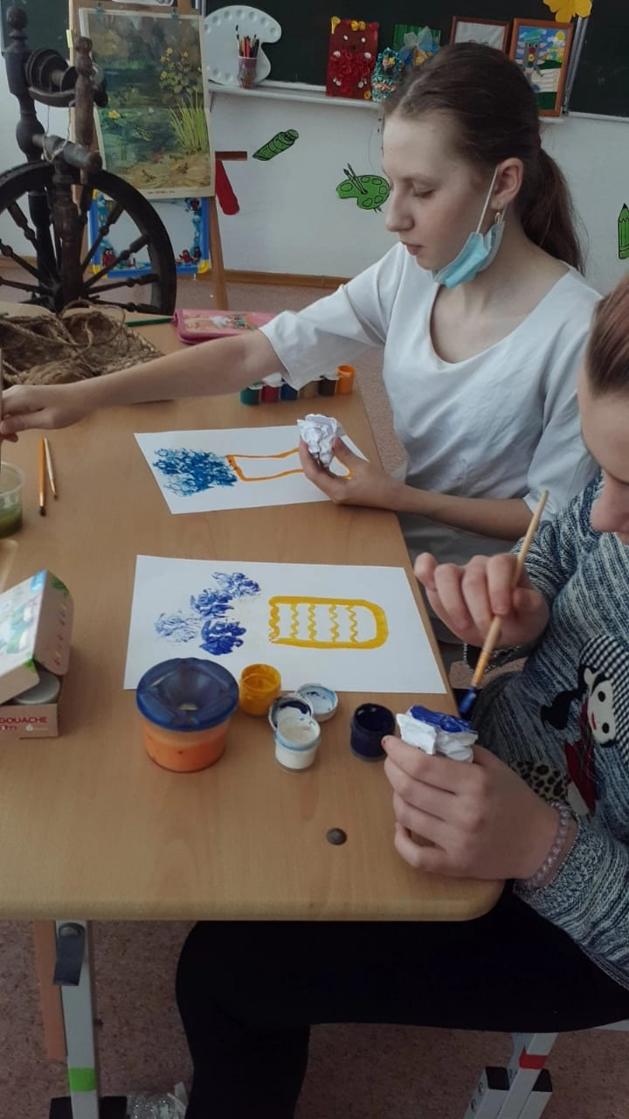
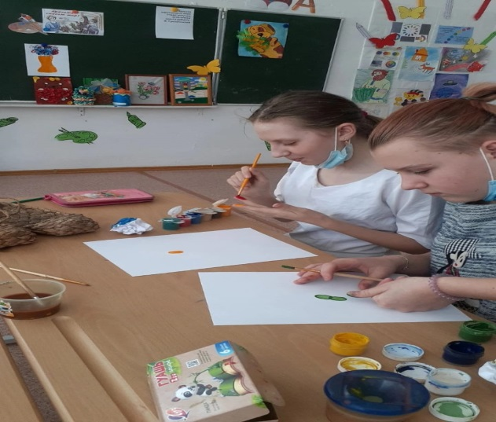
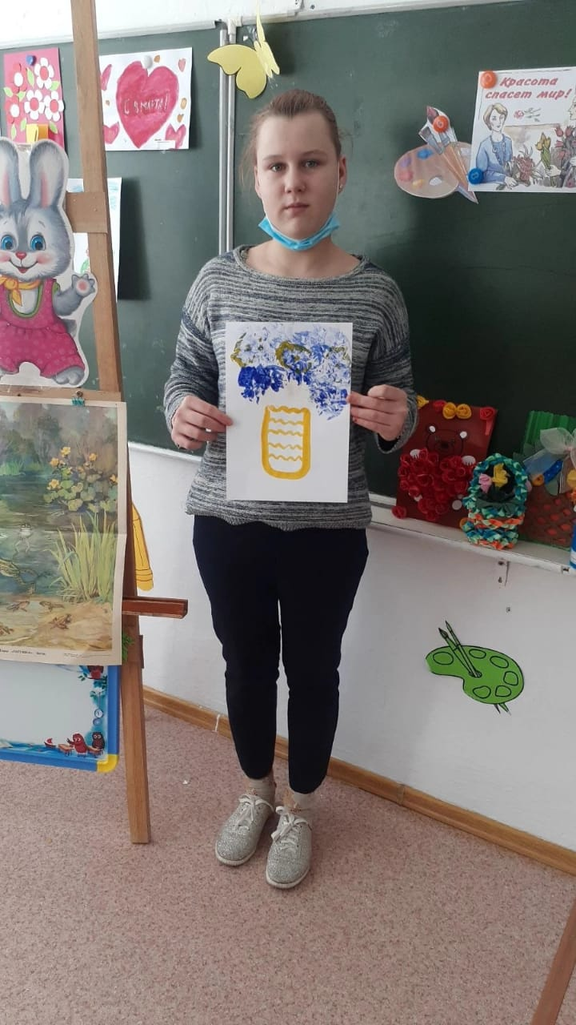
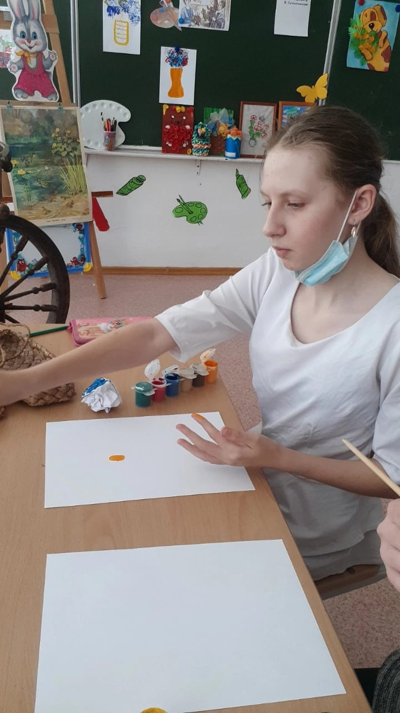
Применение на уроке
Фото 1
Фото 2
Фото 4

